Slide 1

Sistema de reconocimiento facial para el control de acceso del personal del laboratorio San Paulo
Ingeniería en Computación
Proyecto Modular “Sistemas Distribuidos”
Integrantes del equipo:
LUIS FERNANDO SILVA ISABELES ELVIS RUBEN GARCIA CORREA
DAVID ALEJANDRO ARÁMBULA VILLALOBOS
Asesor:
HERNANDEZ GONZALEZ, EDUARDO RUBEN ELIAS
Calendario escolar: 2023B
Empresa/Institución: Laboratorio San Paulo
Puerto Vallarta, Jalisco, a de Septiembre de 2020

Slide 2
Introducción
Se implementará un sistema de reconocimiento facial para gestionar el acceso al Laboratorio San Paulo. Este sistema registrará la entrada del personal, otorgando acceso únicamente a aquellos previamente registrados. La cerradura electrónica asociada verificará la identidad de manera precisa y tomará la decisión de permitir o denegar el acceso en consecuencia.

Slide 3
Materias del módulo involucradas en el proyecto
Revisar las materias que pertenecen al módulo.
MÓDULO 1: Arquitectura y programación de sistemas
ÁREA | Unidad de aprendizaje
BP | Fundamentos filosóficos de la computación
BC | Programación
BC | Seminario de solución de problemas de programación
BC | Matemática discreta
BC | Estructuras de datos I
BC | Seminario de solución de problemas de estructura de datos I
BC | Teoría de la computación
BC | Estructuras de datos II
BC | Seminario de solución de problemas de estructura de datos II
BC | Algoritmia
BC | Seminario de solución de problemas de algoritmia
ÁREA | Unidad de aprendizaje
BC | Bases de datos
BC | Seminario de solución de problemas de bases de datos
BP | Traductores de lenguajes I
BP | Seminario de solución de problemas de traductores de lenguajes I
BP | Arquitectura de computadoras
BP | Seminario de solución de problemas de arquitectura de computadoras
BP | Sistemas operativos
BP | Seminario de solución de problemas de sistemas operativos
BP | Traductores de lenguajes II
BP | Seminario de solución de problemas de traductores de lenguajes II
BC | Ingeniería de software I
BC | Seminario de solución de problemas de ingeniería de software I

Slide 4
Materias del módulo involucradas en el proyecto
Revisar las materias que pertenecen al módulo.
MÓDULO 2: Sistemas Inteligentes
ÁREA | Unidad de aprendizaje
BC | Métodos matemáticos I
BC | Seminario de solución de problemas de métodos matemáticos I
BC | Métodos matemáticos II
BC | Seminario de solución de problemas de métodos matemáticos II
BC | Métodos matemáticos III
BC | Seminario de solución de problemas de métodos matemáticos III
BP | Inteligencia artificial I
BP | Seminario de solución de problemas de inteligencia artificial I
BP | Inteligencia artificial II
BP | Seminario de solución de problemas de inteligencia artificial II
BP | Simulación por computadora
MÓDULO 3: Sistemas distribuidos
ÁREA | Unidad de aprendizaje
BP | Redes de computadoras y protocolos de comunicación
BP | Seminario de solución de problemas de redes de computadoras y protocolos de comunicación
BP | Computación tolerante a fallas
BC | Programación para internet
BP | Seguridad
BP | Sistemas operativos de red
BP | Seminario de solución de problemas de Sistemas operativos de red
BP | Sistemas concurrentes y distribuidos

Slide 5
Planteamiento del Problema
Una persona no autorizada ingresó al Laboratorio San Paulo y tomó muestras sin la debida autorización, aprovechando la ausencia de un sistema de control de acceso en la entrada del laboratorio.

Slide 6
Justificación
Se diseñará un sistema destinado a supervisar el acceso del personal al Laboratorio San Paulo mediante la implementación de una cerradura electrónica.

Slide 7



Alcances
Otorgar o denegar el acceso con cerradura al laboratorio.
Generar reportes.

Slide 8


Limitaciones
No marca asistencia
No tiene sistema de alarma
No implementa otras medidas de acceso de seguridad

Slide 9
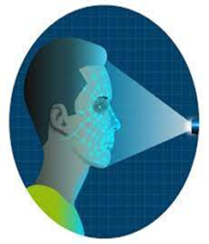


Objetivo General
Desarrollar un sistema de reconocimiento facial para el control de acceso del personal del laboratorio San Paulo mediante una cerradura electrónica.
.

Slide 10
Objetivos específicos
Analizar los requerimientos para el desarrollo del software.
Elaborar una interfaz y estructura de reconocimiento facial.
Diseñar modelados del sistema
Desarrollar el sistema de reconocimiento facial.

Slide 11
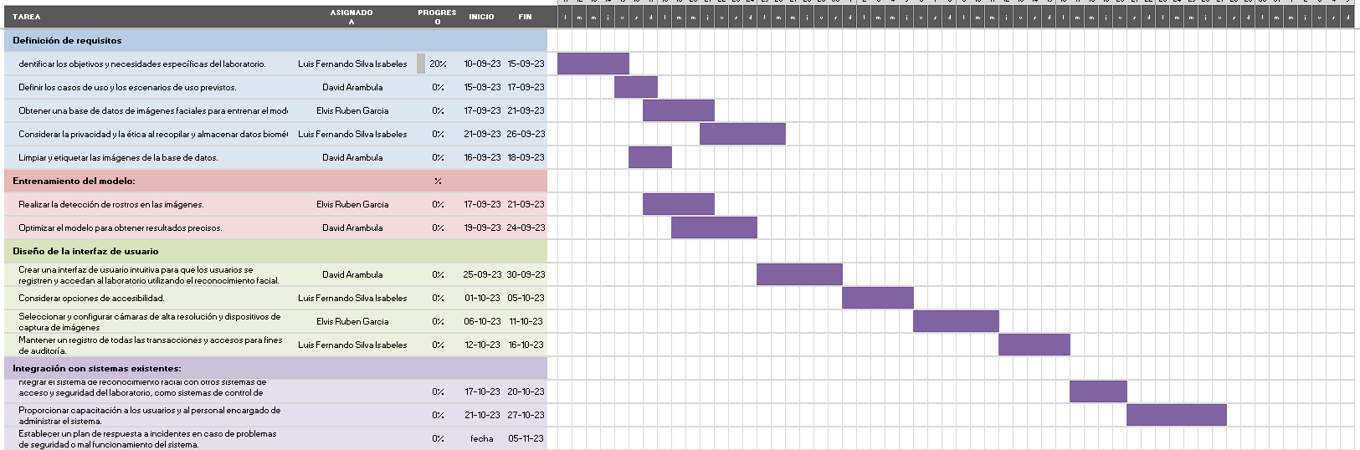
Diagrama de Gantt

Slide 12
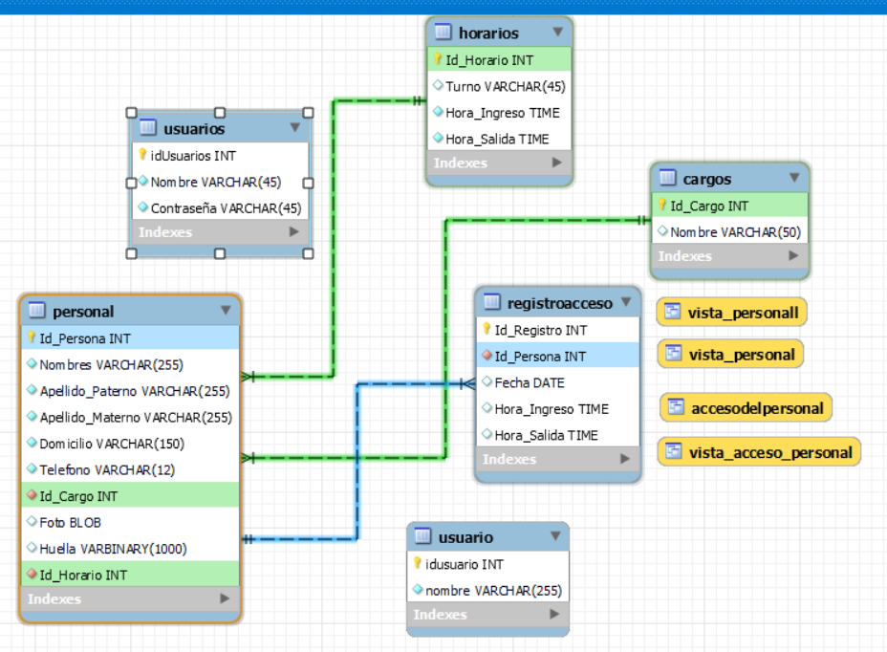
Base de Datos

Slide 13
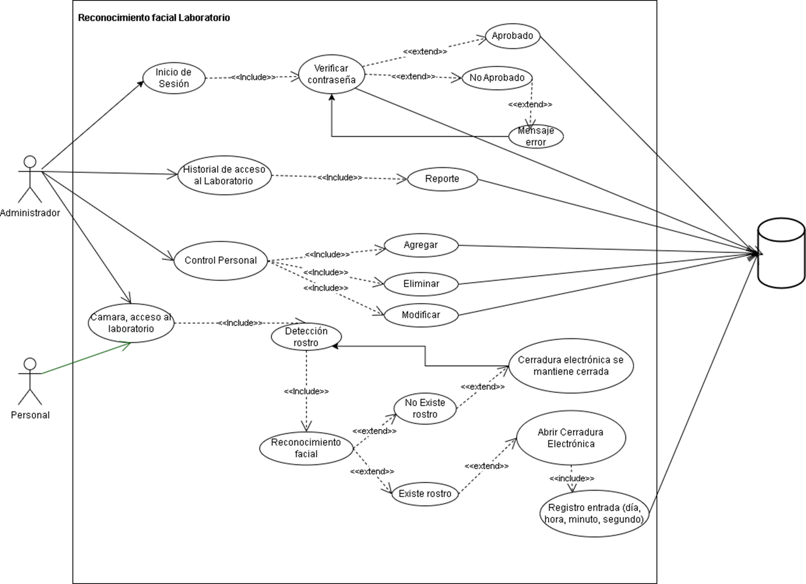

Slide 14
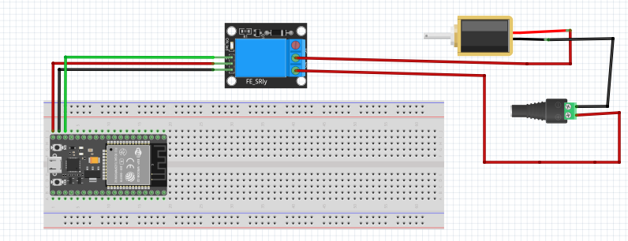
Diagrama de Componentes Electrónicos

Slide 15


Metas
❖ Llevar un control de acceso
❖ Generar reportes correctos

Slide 16
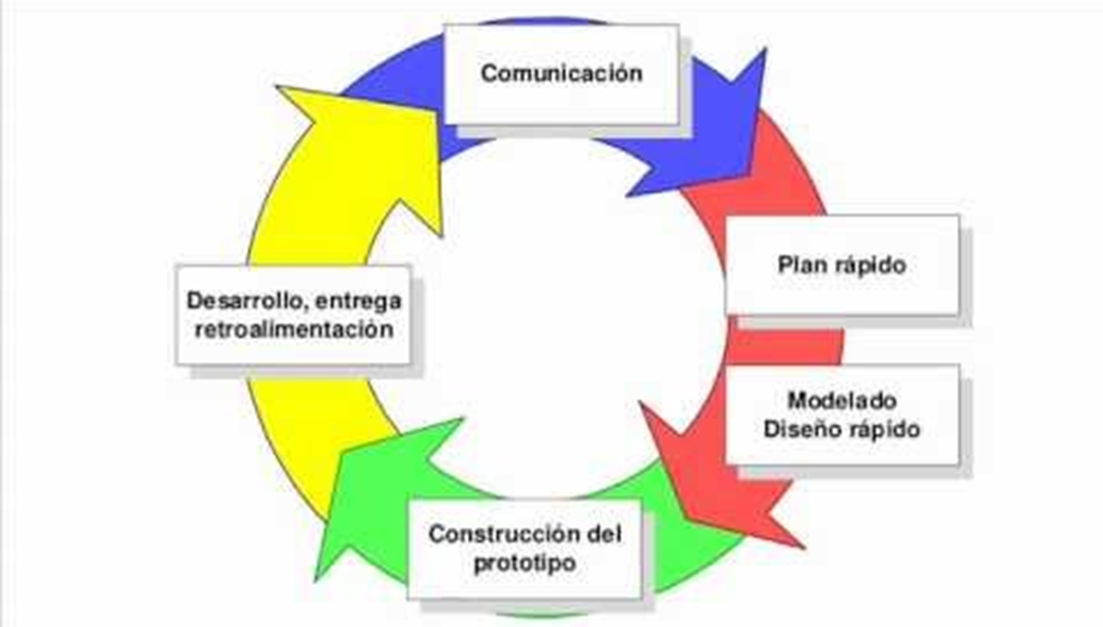
Metodología de Prototipado

Slide 17



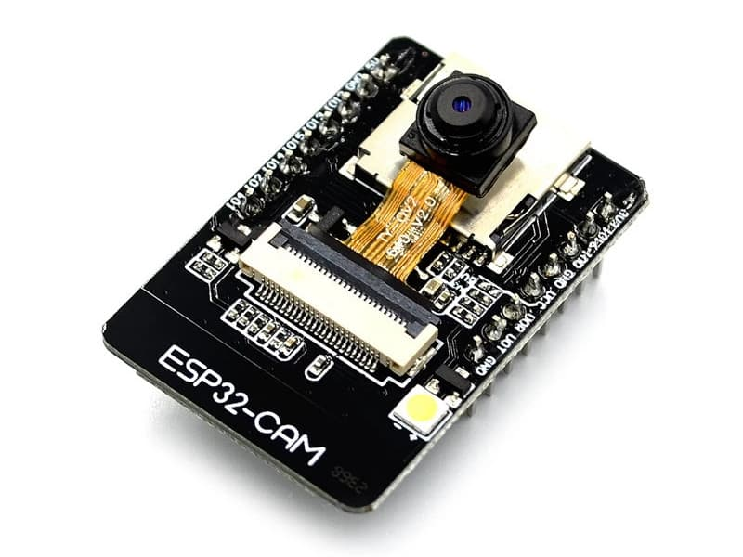


Marco teórico o estado del arte.

Slide 18
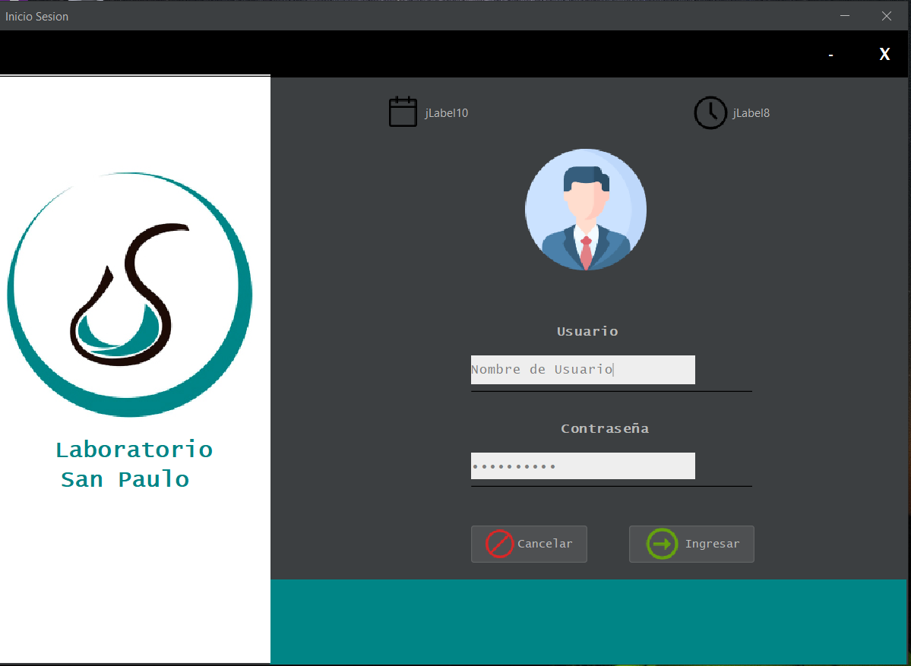
Interfaz de inicio de sesión

Slide 19
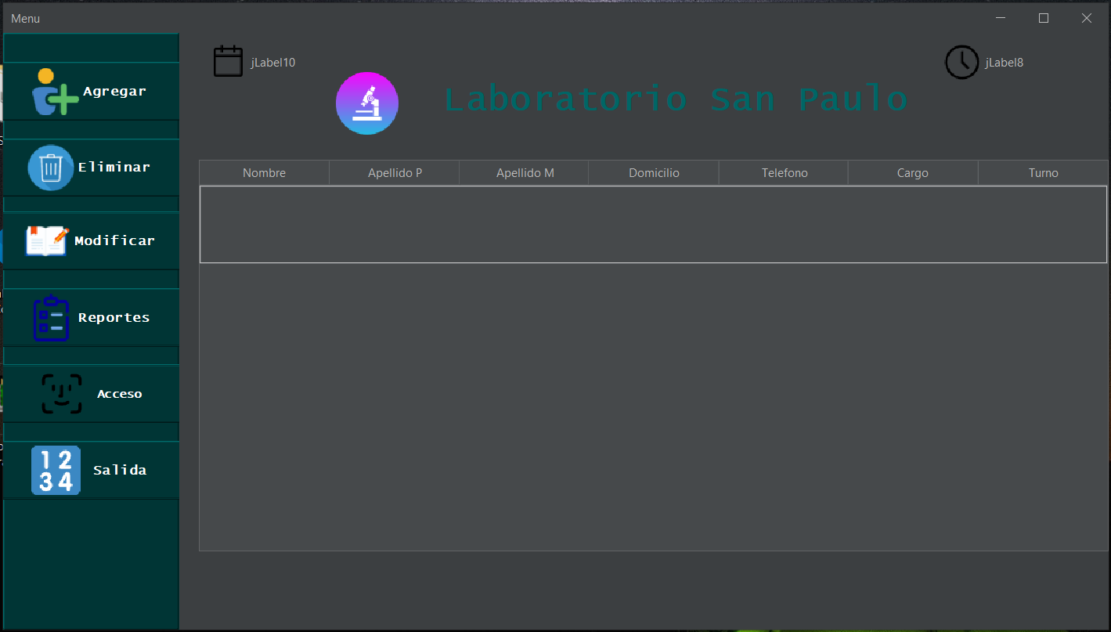

Slide 20
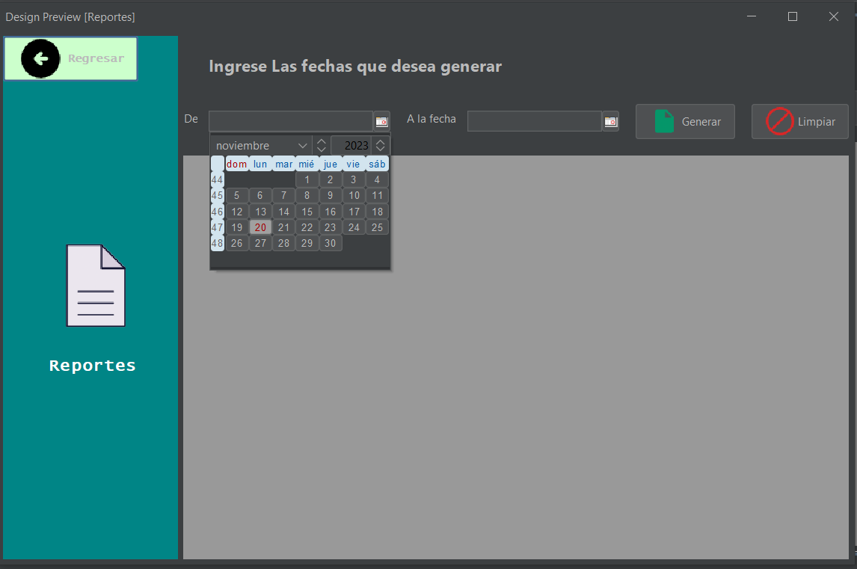
Generación de reportes

Slide 21
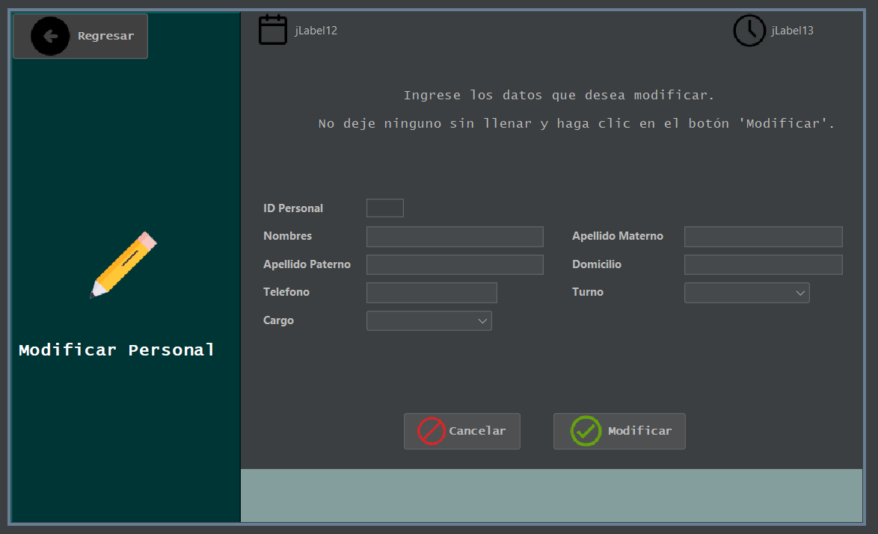

Slide 22
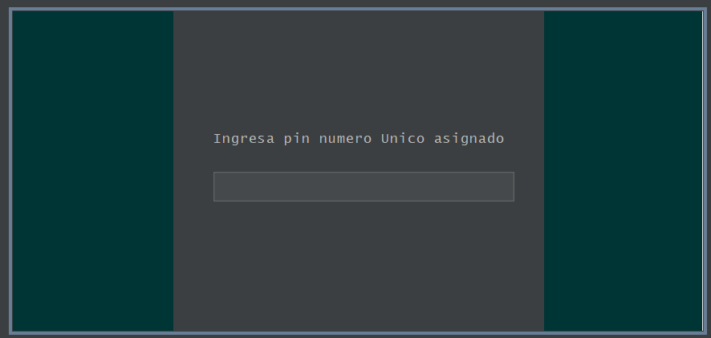
Marcar salida

Slide 23
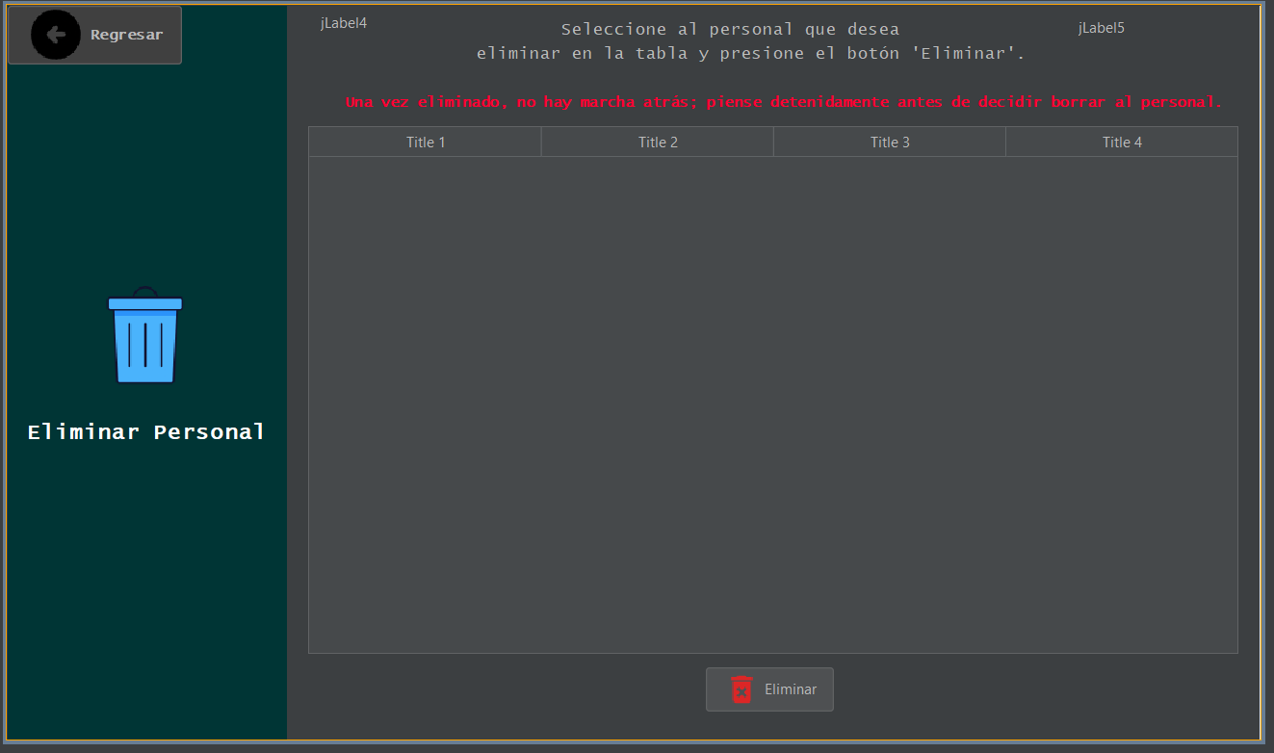
Eliminar Personal

Slide 24
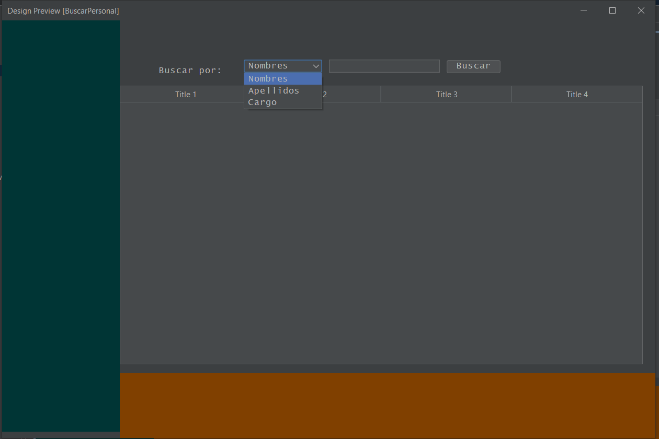
Búsqueda por categoria

Slide 25
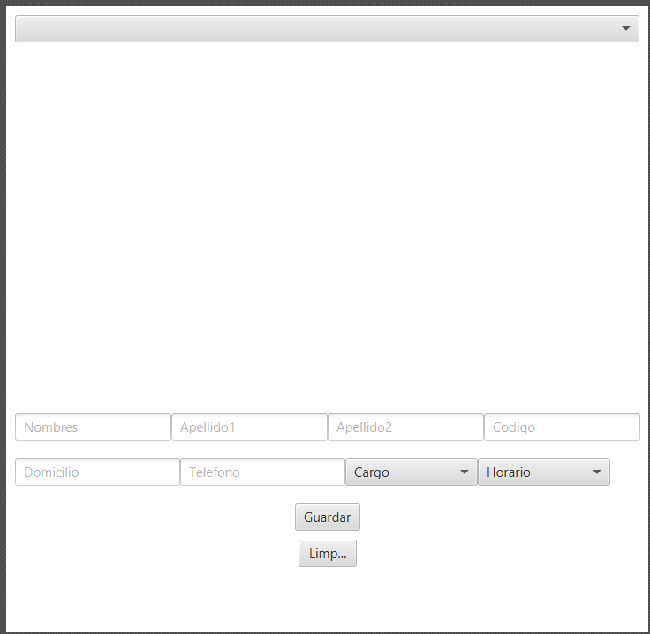
Registro/Toma de acceso

Slide 26
Referencias
factorial. (25 de Enero de 2022). Ventajas de aplicar el reconocimiento facial. Obtenido de https://factorial.mx/blog/reconocimiento-facial-rh/#ventajas-de-aplicar-el-reconocimiento-facial
Lab, A. K. (2023). Reconocimiento facial: definición y explicación. Obtenido de https://latam.kaspersky.com/resource-center/definitions/what-is-facial-recognition
osao. (19 de Julio de 2023). VA EN AUMENTO EL USO EN BANCOS DE RECONOCIMIENTO FACIAL. Obtenido de https://osao.com.mx/vaen-aumento-uso-de-reconocimiento-facial-en-bancos/
Prashant. (2023). waterfall model in software engineering | modified waterfall model. Obtenidode https://thestudygenius.com/waterfall-model-in-software-engineering/#Modified_Waterfall_model

Slide 27
Por su atención, ¡muchas gracias!

